Slide 1
Современный урок в условиях ФГОС.
Мордвинова Светлана Валентиновна
учитель начальных классов
28.08.2015г.

Slide 2
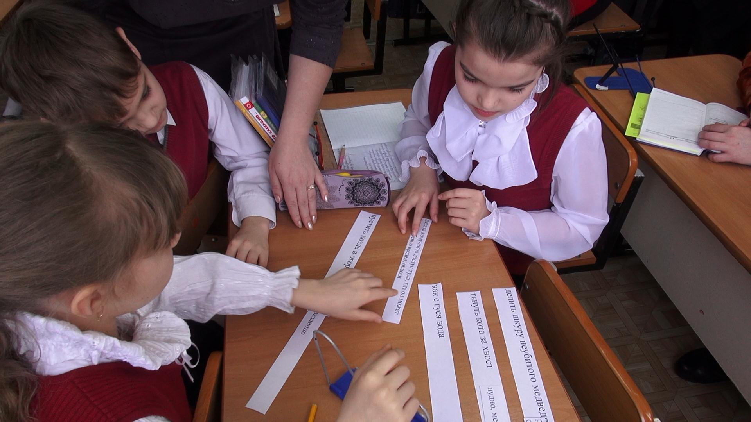
“Урок – это зеркало общей и педагогической культуры учителя, мерило его интеллектуального богатства, показатель его кругозора, эрудиции”. В.А.Сухомлинский

Slide 3
Требования к современному уроку условиях ФГОС:
учитель организует проблемные и поисковые ситуации, активизирует деятельность учащихся;
выводы делают сами учащиеся;
минимум репродукции и максимум творчества;
время-сбережение и здоровье-сбережение;
в центре внимания урока - дети;
учёт уровня и возможностей учащихся;
планирование обратной связи.

Slide 4
Этапы современного урока.
мобилизация ;
целеполагание;
осознание недостаточности имеющихся знаний;
коммуникация;
взаимопроверка, взаимоконтроль;
рефлексия .

Slide 5
Методы и формы современного урока:
метод проектов;
информационно-коммуникационные технологии;
здоровьесберегающие технологии;
портфолио.

Slide 6
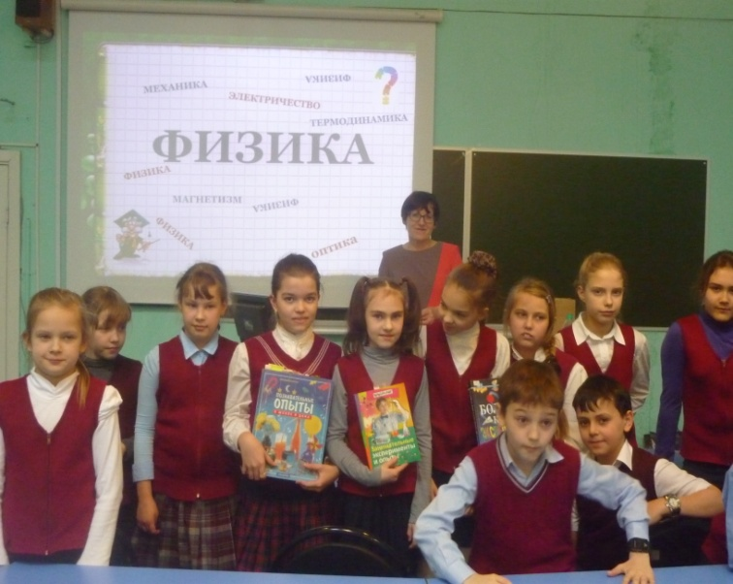
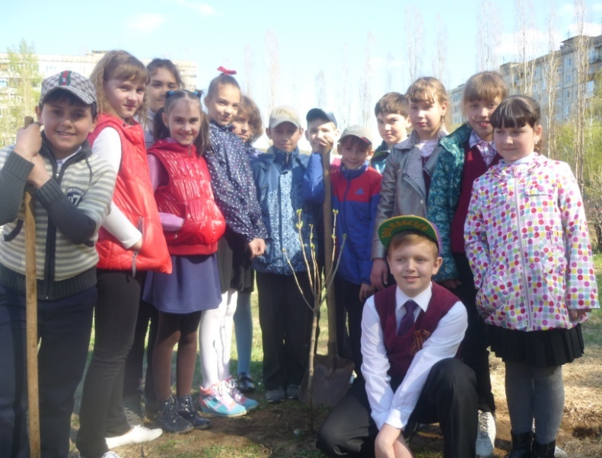
Метод проектов.

Slide 7
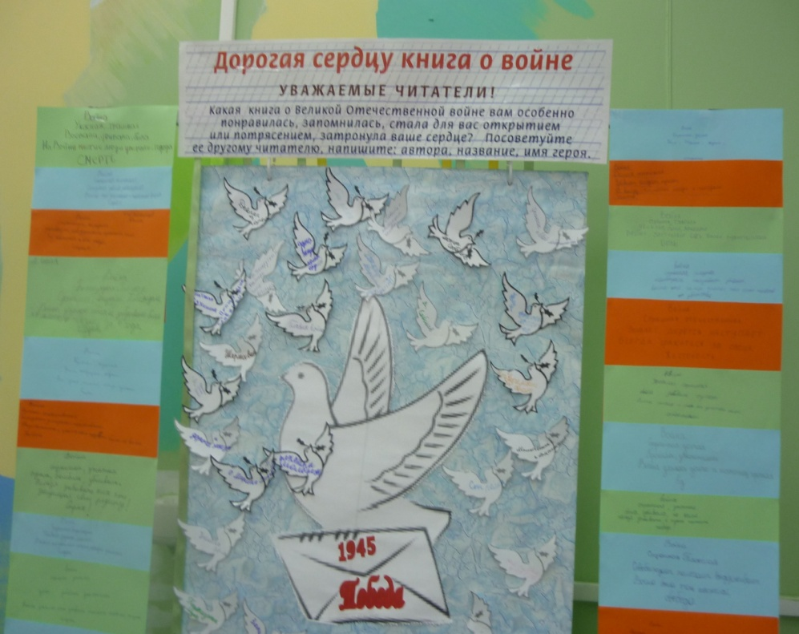
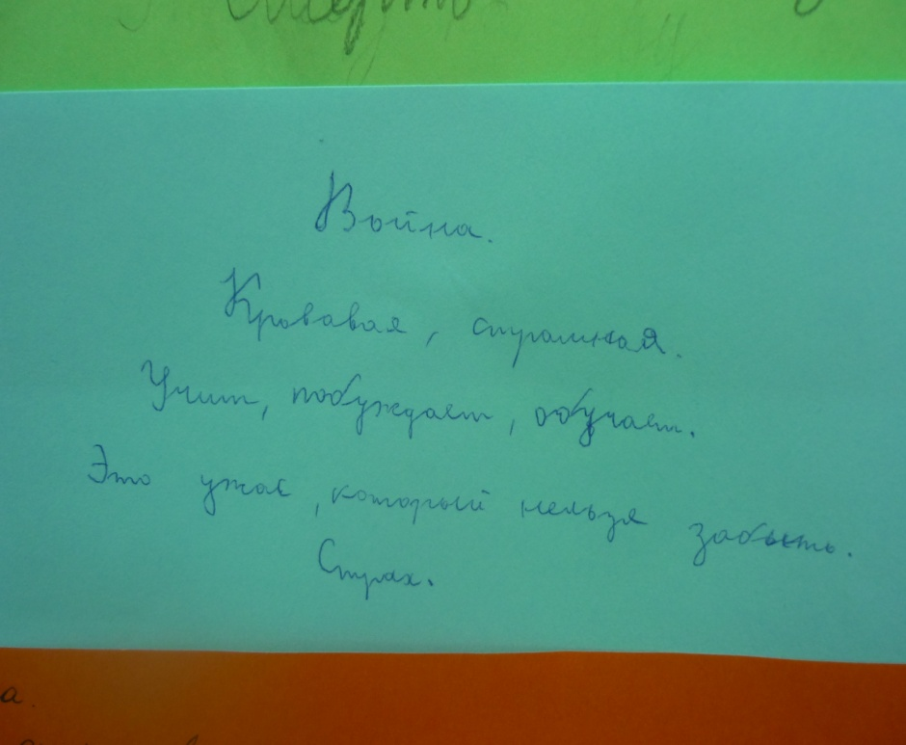
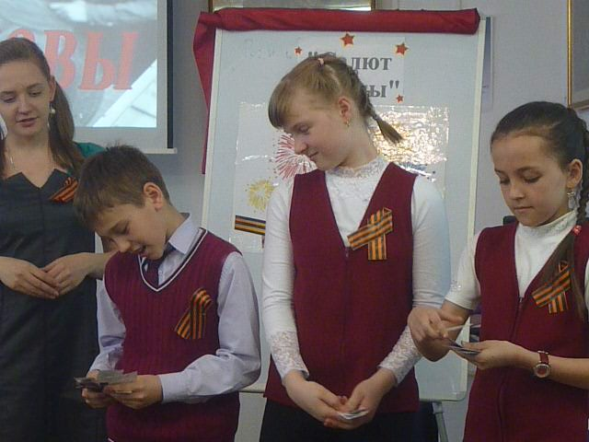
Метод проектов.

Slide 8
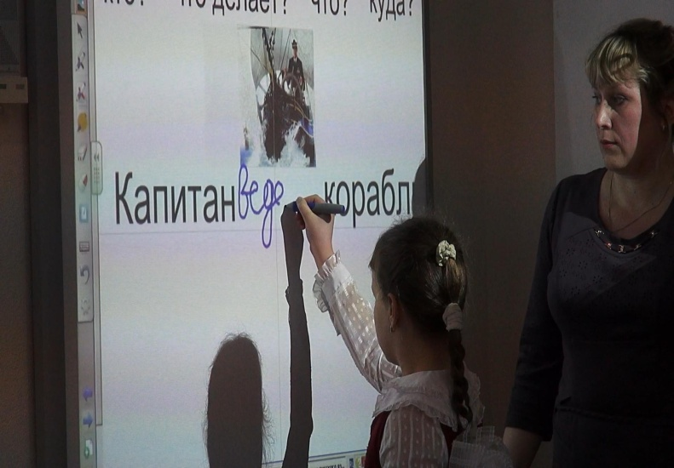
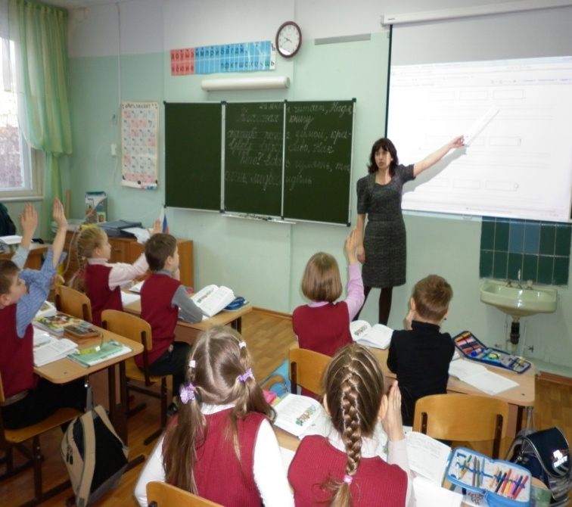
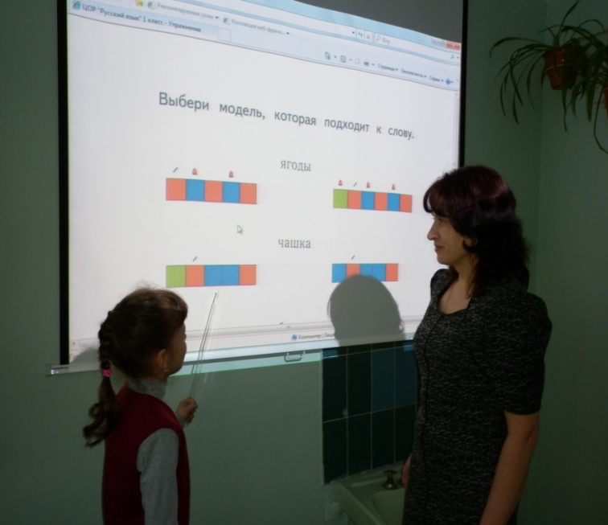
Информационно-коммуникационные технологии

Slide 9
Здоровьесберегающий урок
➢ построение урока с учётом работоспособности учащихся;
➢ проведение физкультминуток и динамических пауз на уроках;
➢ соблюдение гигиенических требований (свежий воздух, оптимальный тепловой режим, хорошая освещённость, чистота);
➢ благоприятный эмоциональный настрой;
➢ строгая дозировка учебной нагрузки;

Slide 10
Портфолио
Портфолио школьника – это способ фиксирования,
накопления и оценки его индивидуальных
достижений в разных видах деятельности: учебной,
творческой, трудовой, социальной,
коммуникативной.
Создание портфолио – творческий процесс.

Slide 11
Структура портфолио ученика начальных классов
Титульный лист. Должен содержать фотографию и краткую информацию об ученике и его учебном заведении.
Раздел I. Личные данные. В это раздел добавляются небольшие сочинения («Мое имя», «Моя семья», «Мои друзья», «Мои увлечения», «Моя школа», «Мой класс», «Мой город» и т. д.), они могут содержать фотографии, вырезки и рисунки.
Раздел II. Мои достижения. Этот раздел, как правило, содержит список достижений ученика, творческие работы, проекты, дипломы, грамоты и характеристики. Желательно все достижения и награды добавлять в хронологическом порядке не разделяя их на главные и второстепенные, ребенок должен понимать, что важна каждая награда и грамота.
Раздел III. Мои цели. В этом разделе можно добавить информацию о том, кем мечтаем стать ребенок, чего хочет достичь в учебе, занятиях спортом, музыкой, танцами и пр.
Раздел IV. Отзывы и пожелания. В этом разделе помещают отзывы и пожелания учителей, родителей, педагогов дополнительного образования в произвольной форме. Ничто так не повышает самооценку ребёнка, как положительная оценка педагогом его стараний. Здесь можно написать отзыв или пожелание, возможно рекомендации, как педагогом, так и родителем, как по итогам учебного года, так и по участию в каком-либо мероприятии.

Slide 12
“Настоящий урок начинается не со звонка, а задолго до него”. С.И.Гессен
Технологическая карта
Этапы урока | Деятельность учеников | Деятельность учителя | Задания для учащихся | Планируемые результаты
Орг. момент
Актуализация знаний
Изучение нового материала
Закрепление нового материала
Контроль
Рефлексия

Slide 13
Современный урок – это
урок с использованием техники (компьютер, диапроектор, интерактивная доска и т.п.);
урок, на котором осуществляется индивидуальный подход к каждому ученику;
урок , содержащий разные виды деятельности;
урок , на котором ученику должно быть комфортно;
урок, на котором деятельность должна стимулировать развитие познавательной активности ученика;
современный урок развивает у детей креативное мышление;
современный урок воспитывает думающего ученика-интеллектуала;
урок предполагает сотрудничество, взаимопонимание, атмосферу радости и увлеченности.

Slide 14
«Если мы сегодня будем учить детей как вчера, мы украдём у них завтра»
Джон Дьюи,
американский философ

